Slide 1
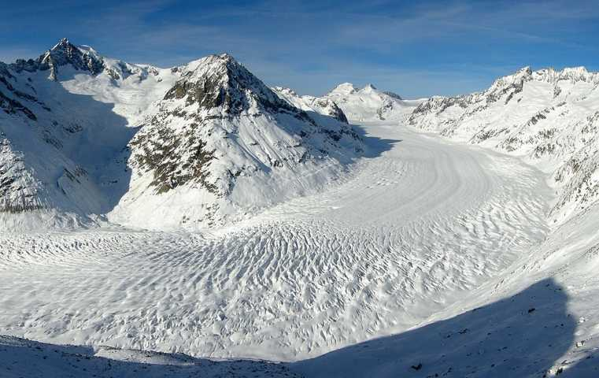
Eiszeit,
Mammute,
Höhlenmenschen
und die Bibel
Tobias Alt GNU 1.2 or later

Slide 2
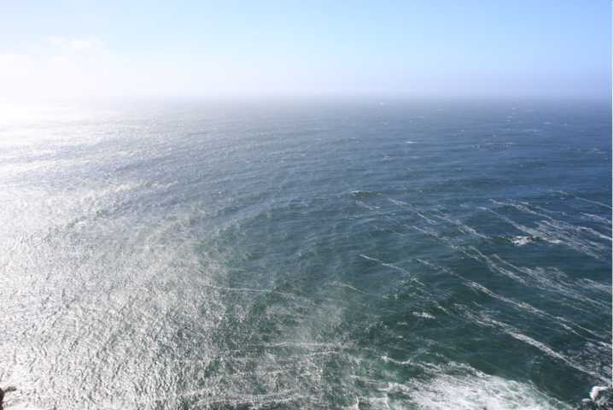
1Mo 6-9: Die weltweite Sintflut
Wing-Chi Poon CC 2.5

Slide 3
1Mo 6-9: Die weltweite Sintflut
1Mo 7: ¹⁰ Und es geschah nach sieben Tagen, da kamen die Wasser der Flut über die Erde.
¹¹ Im sechshundertsten Jahr des Lebens Noahs, im zweiten Monat, am siebzehnten Tag des Monats, an diesem Tag brachen auf alle Quellen der großen Tiefe, und die Fenster des Himmels taten sich auf.
Wing-Chi Poon CC 2.5

Slide 4
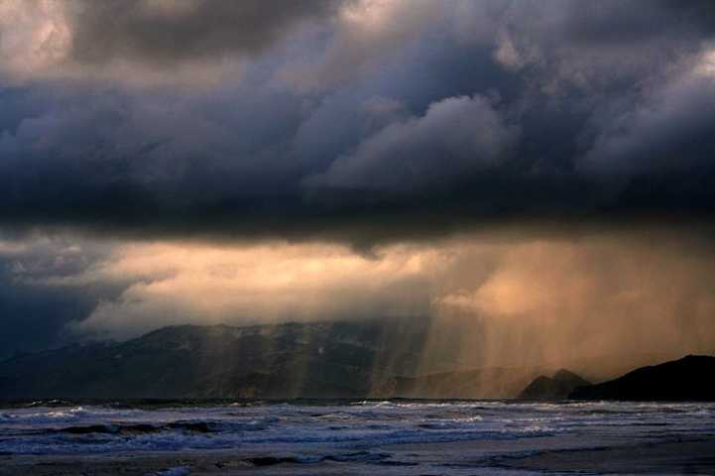
Die Fenster des Himmels
Mila Zinkova GNU 1.2 or later

Slide 5
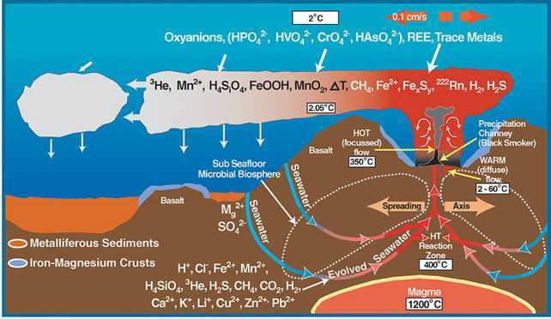
Die Quellen der Tiefe
FB
Hydrothermale Quellen der Tiefsee

Slide 6
Die Quellen der Tiefe
FB
Hydrothermale Quellen der Tiefsee
Hiob 38: ¹⁶ Bist du gekommen bis zu den Quellen des Meeres, und hast du die Gründe der Tiefe durchwandelt?

Slide 7
Die Quellen der Tiefe
FB
Hydrothermale Quellen der Tiefsee
Hydrothermale Quellen:
Tiefe: 700 – 4‘000 m
1977 zum ersten Mal gesichtet mit einem Tiefsee-U-Boot
Bis über 464 ⁰C heisses Wasser
160 km³ Wasser / Jahr
Hiob 38: ¹⁶ Bist du gekommen bis zu den Quellen des Meeres, und hast du die Gründe der Tiefe durchwandelt?

Slide 8
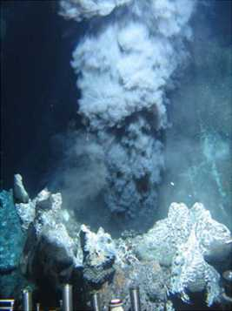
Die Quellen der Tiefe
FB
Hydrothermale Quellen der Tiefsee
Hiob 38: ¹⁶ Bist du gekommen bis zu den Quellen des Meeres, und hast du die Gründe der Tiefe durchwandelt?

Slide 9
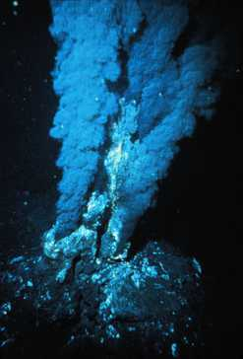
Die Quellen der Tiefe
FB
Hydrothermale Quellen der Tiefsee
Hiob 38: ¹⁶ Bist du gekommen bis zu den Quellen des Meeres, und hast du die Gründe der Tiefe durchwandelt?

Slide 10
Die Quellen der Tiefe
FB
Aufbrechen aller Quellen der Tiefe
➔ Aufbrechen des Ozeanbodens
➔ Aufbrechen der Vulkane
➔ Erdbeben
➔ Tsunamis

Slide 11
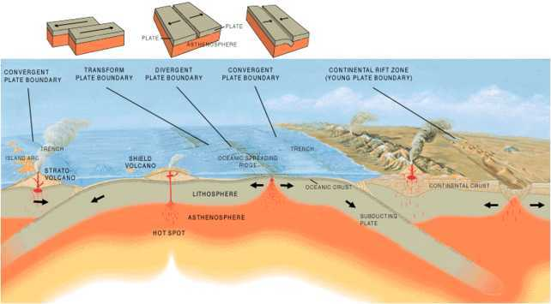
Quellen der Tiefe und Vulkane
FB

Slide 12
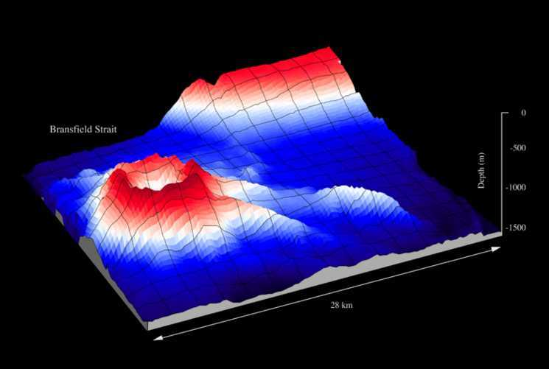
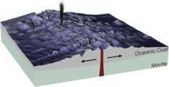
Unterseeische Vulkane
FB
FB

Slide 13
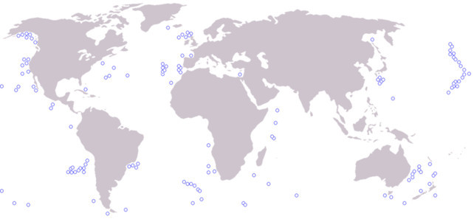
Unterseeische Vulkane
Chris_huh GNU 1.2 or later

Slide 14
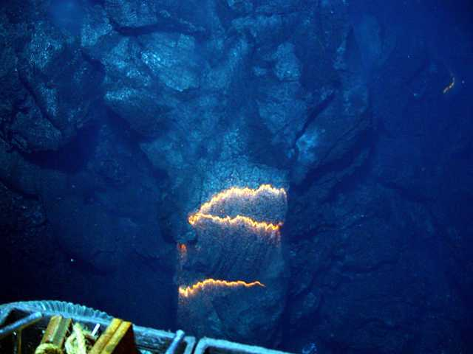
Unterseeische Lava
FB

Slide 15

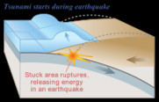
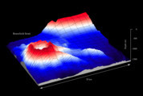

Folge: Mega-Tsunamis
FB
FB
Lachaume GNU 1.2 or later
Kraaiennest GNU 1.2 or later

Slide 16
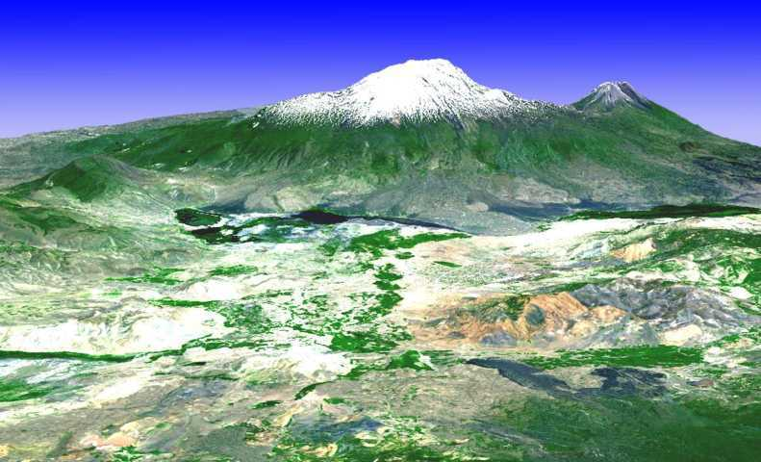
Landung auf dem Ararat
5137 m
NASA

Slide 17
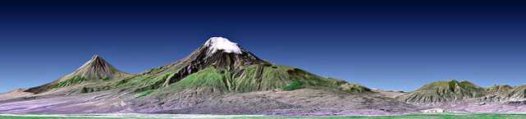
NASA
1Mo 8: ⁴ Und im siebten Monat, am siebzehnten Tage des Monats, ruhte die Arche auf dem Gebirge Ararat.
⁵ Und die Wasser nahmen fort und fort ab bis zum zehnten Monat; im zehnten Monat, am Ersten des Monats, wurden die Spitzen der Berge sichtbar.

Slide 18
NASA
Ps 104: ⁶ Mit der Tiefe hattest du [Gott] sie [die Erde ] bedeckt wie mit einem Gewand; die Wasser standen über den Bergen.
⁷ Vor deinem Schelten flohen sie, vor der Stimme deines Donners eilten sie hinweg -
⁸ die Berge erhoben sich, es senkten sich die Täler an den Ort, den du ihnen festgesetzt.

Slide 19
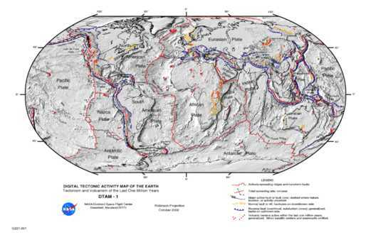
Drücken, Zerren und runter Drücken der Kontinentalplatten

Slide 20
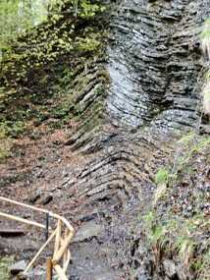
NASA
Ps 104: … ⁸ die Berge erhoben sich, es senkten sich die Täler an den Ort, den du ihnen festgesetzt.
Schmidti GNU 1.2 or later

Slide 21
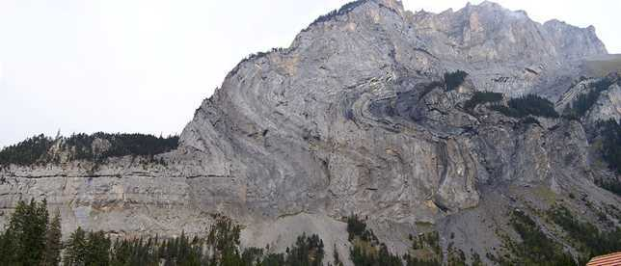
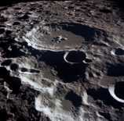
Wouldloper Generic Share alike Attribution CC 1.0
Ps 104: … ⁸ die Berge erhoben sich, es senkten sich die Täler an den Ort, den du ihnen festgesetzt.
Auf dem Mond:
Keine Faltgebirge!
NASA

Slide 22
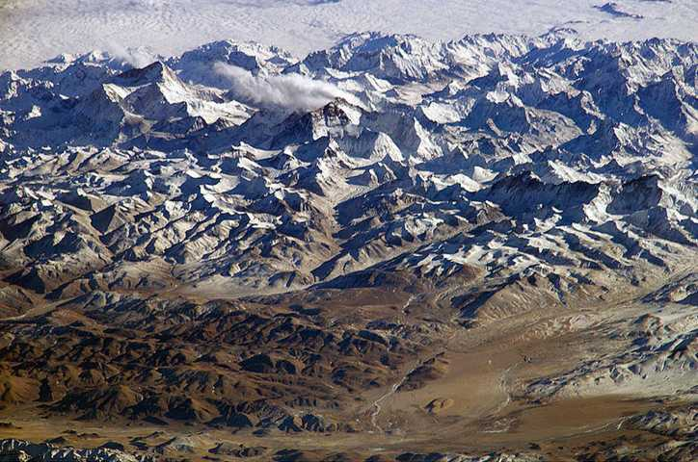
Gebirgsauffaltung
Mount Everest 8‘848 m
NASA

Slide 23
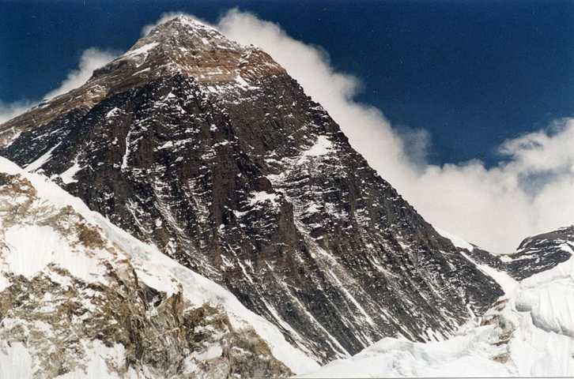
Mount Everest 8‘848 m
Uwe Gille GNU 1.2 or later

Slide 24
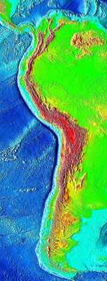
Vertiefung der Tiefseerinnen
Peru-Chile.Tiefseerinne:
bis – 8‘065 m
Ozeane: Durchschnittstiefe: - 3,8 km
Festland: Durchschnittshöhe: + 230 m (10x mehr Flachland als Gebirge)
Erdoberfläche ausgeglichen ➔ alles fast 3 km bedeckt (vgl. 1Mo 1,2; 2Pet 3,5-6
FB

Slide 25
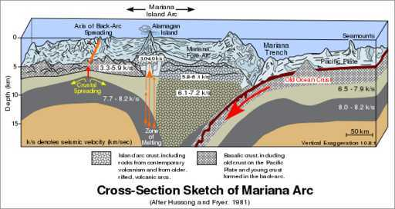
Mariane-Graben: - 11‘034 m
Hussong, Fryer (1981), US government supplied image, redrawn into SVG by Vanessa Ezekowitz
Creative Commons-Lizenz Namensnennung-Weitergabe unter gleichen Bedingungen 3.0 Unported

Slide 26
Mariane-Graben: - 11‘034 m
Micha 7,19: Er wird sich unser wieder erbarmen, wird unsere Ungerech-tigkeiten niedertreten; und du wirst alle ihre Sünden in die Tiefen des Meeres werfen.
Hussong, Fryer (1981), US government supplied image, redrawn into SVG by Vanessa Ezekowitz
Creative Commons-Lizenz Namensnennung-Weitergabe unter gleichen Bedingungen 3.0 Unported

Slide 27
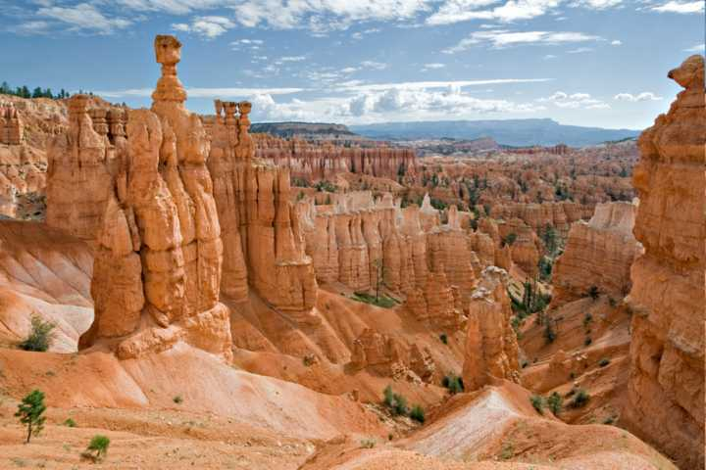
Rückfluss und Landschaftsformung
Luca Galuzzi CC 2.5

Slide 28
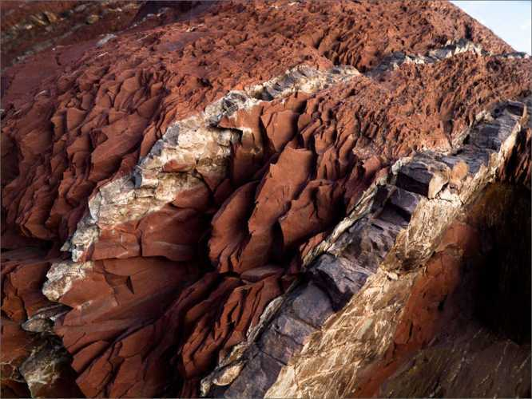
Bildung der Erdschichten
Während der Flut
Nach der Flut
Terry A. McDonald - www.luxborealis.com CC 3.0 unported

Slide 29
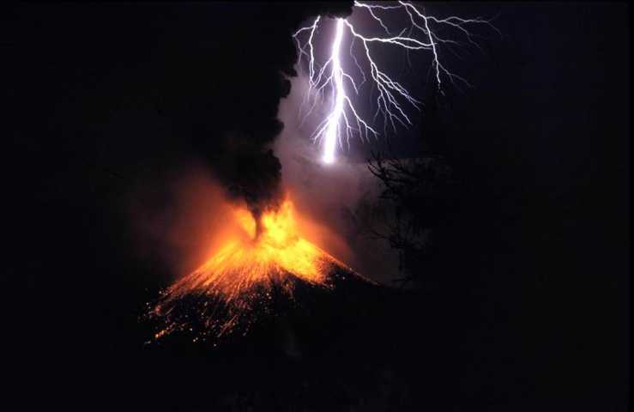
Unzählige Vulkane im Meer und auf dem Land
Oliver Spalt CC 2.0 Generic Attribution

Slide 30
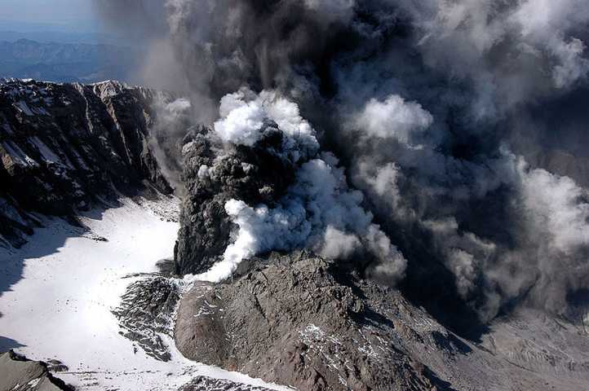
➔ Vulkanasche
FB

Slide 31
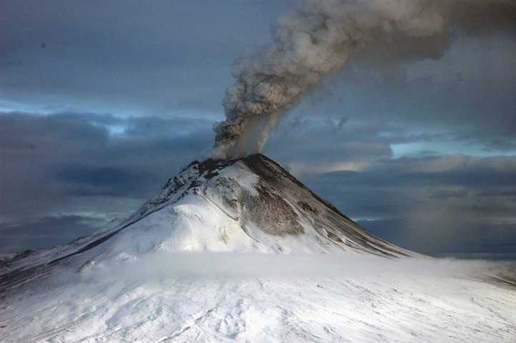
➔ Verdunklung der Sonne
➔ starke Abkühlung des Klimas
FB

Slide 32
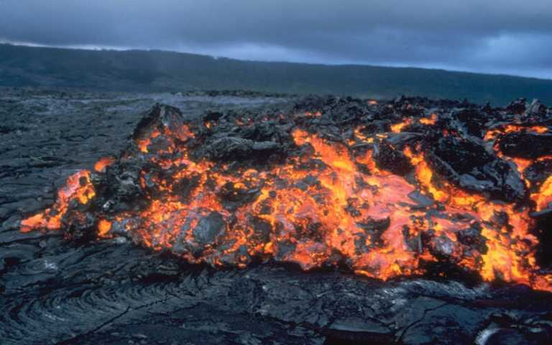
Vulkane im Meer:
➔ starke Erwärmung der Ozeane
FB

Slide 33
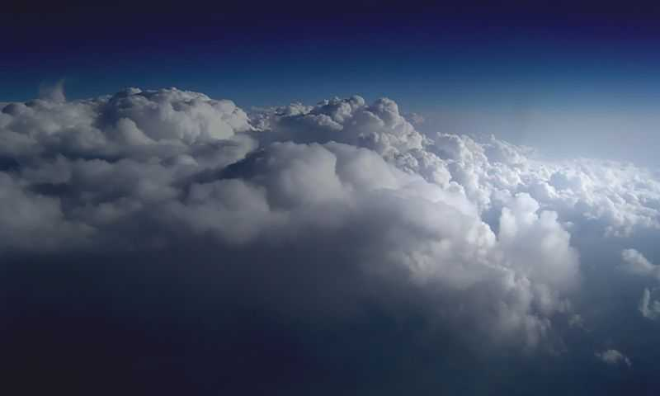
Warme Ozeane ➔ starke Verdunstung ➔ starke Wolkenbildung ➔ viel Niederschlag
Arun Kulshreshtha CC Attribution 3.0 US

Slide 34
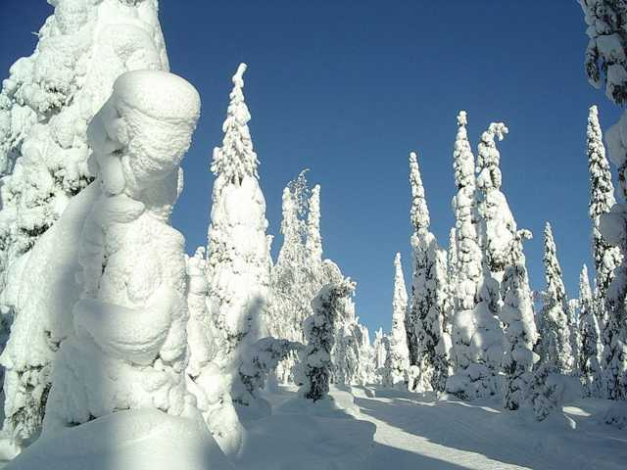
➔ viel Schnee
Muu-Karhu GNU 1.2 or later

Slide 35
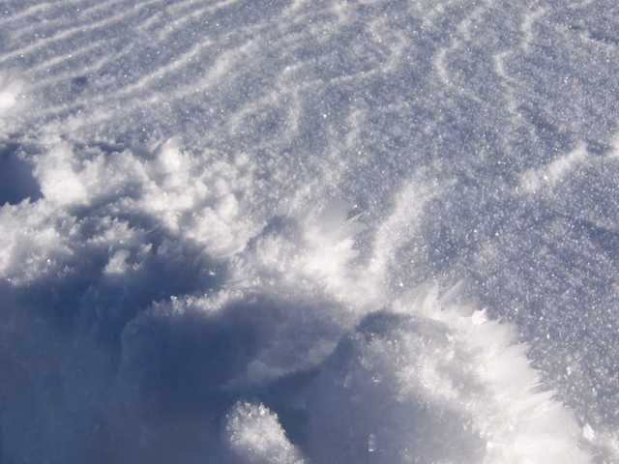
Wenig Schneeschmelze im Sommer wegen kaltem Klima ➔ aus Schnee wird Eis
Introvert Creative Commons Attribution-Share Alike 2.5 Generic

Slide 36
➔ Gletscherbildung
Tobias Alt GNU 1.2 or later

Slide 37
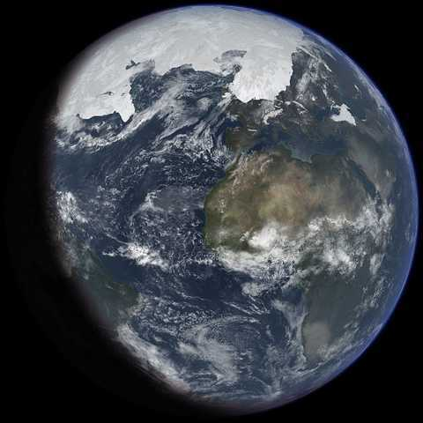
E
I
S
Z
E
I
T
Ittiz CC Namensnennung-Weitergabe unter gleichen Bedingungen 3.0 Unported

Slide 38
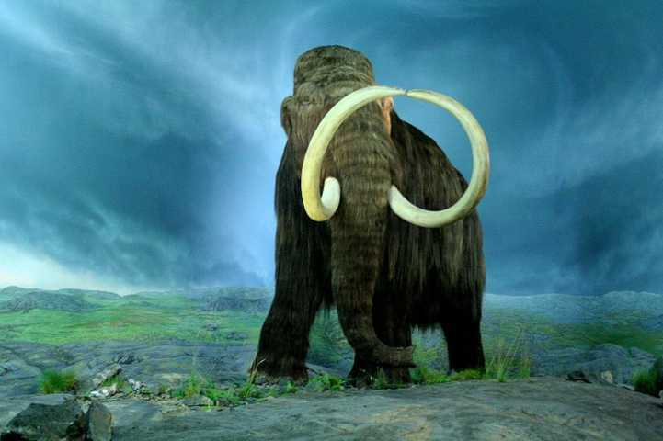
Ideal
ausgestattet:
Mammute
Tracy O Creative Commons Attribution-Share Alike 2.0 Generic

Slide 39
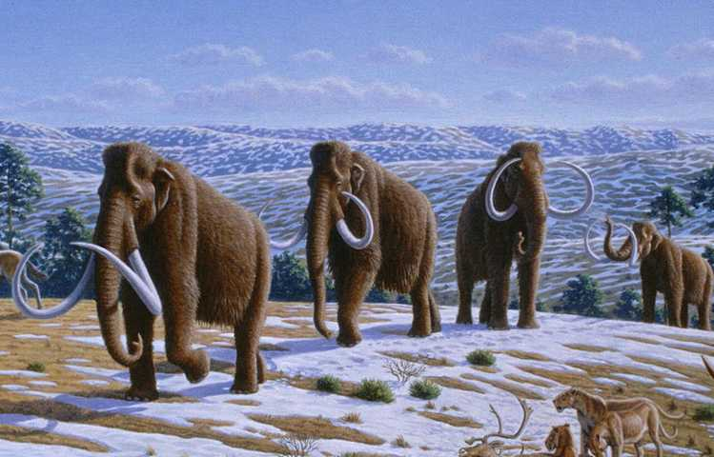
Massensterben von Mammuten am Ende der Eiszeit bei Schmelzwasser-überschwemmungen
Mauricio Antón Creative Commons Attribution 2.5 license.

Slide 40
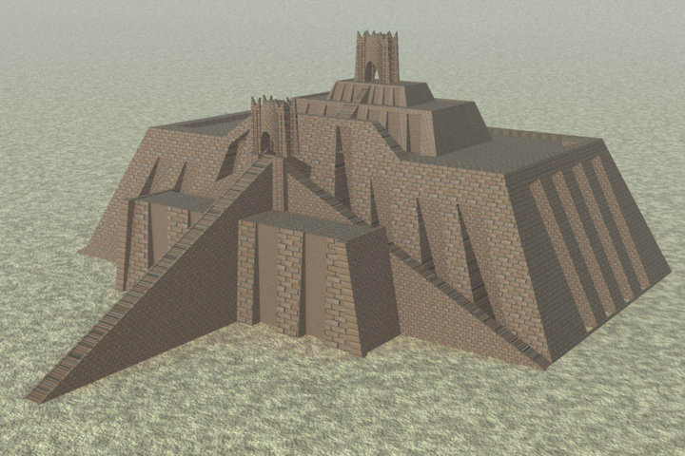
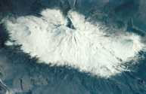
1Mo 10-11:
Turmbau,
Sprachenverwirrung, Völkerwanderung
NASA
FB
FB

Slide 41
E
I
S
Z
E
I
T
Japhet
Sem
Ham
Ittiz CCNamensnennung-Weitergabe unter gleichen Bedingungen 3.0 Unported

Slide 42
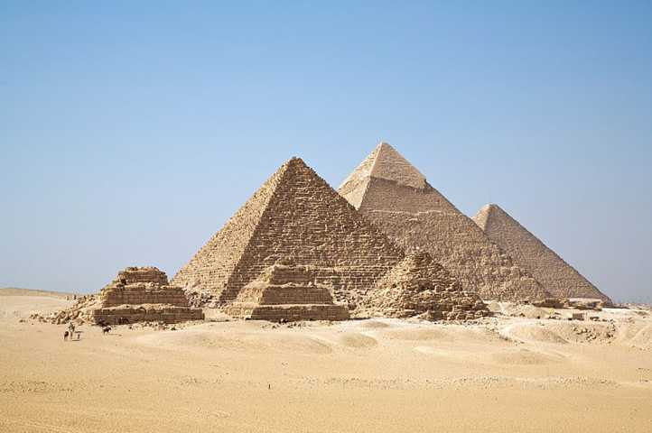
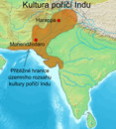
Hochkultur in Sumerien, Ägypten und im Industal
FB
FB
Keine Eiszeit in Sumerien, Ägypten und Indien
➔ Schnelle Entwicklung ohne Behinderung
Ricardo Liberato Creative Commons Attribution-Share Alike 2.0 Generic

Slide 43
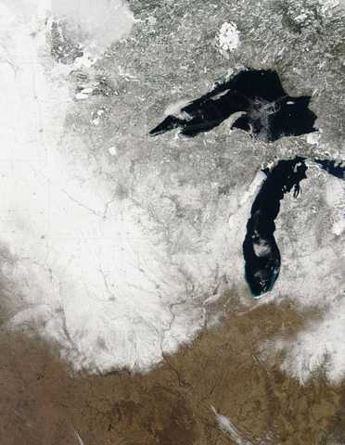
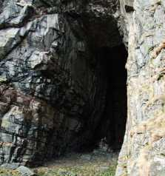
Schwere Zeit in Europa
Finnrind GNU 1.2 or later
Steinzeithöhle, Island
FB

Slide 44
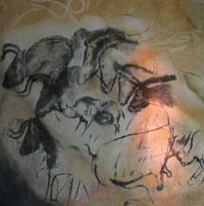
Schwere Zeit in Europa
FB
Chauvet Cave (F)):
Höhlenmalerei,
„31‘000 Jahre alt“

Slide 45
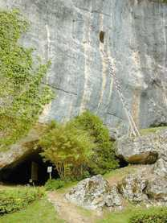
Höhlenmenschen im Buch Hiob
Croucrou GNU 1.2
Hiob 30: ⁶ In grausigen Klüften müssen sie wohnen, in Erdlöchern und Felsenhöhlen. ⁷ Zwischen Gesträuchen kreischen sie, unter Dorngestrüpp sind sie hingestreckt. ⁸ Kinder von Verworfenen, ja, Kinder von Ehrlosen, sind sie hinausgepeitscht aus dem Lande!

Slide 46
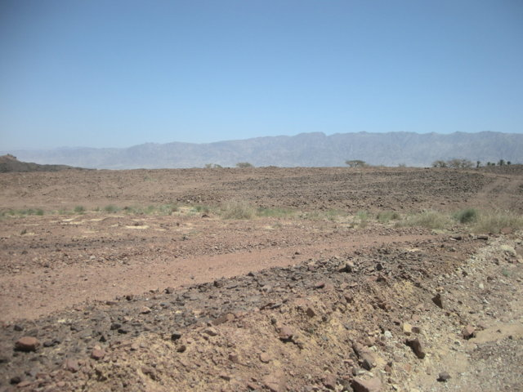
Hiob und die Eiszeit
Land Uz (Hi 1,1; = Südjordanien; heute: ganz anderes Klima!)
Hiob lebte kurz nach der Sintflut (3. Jt. v. Chr.).*
Kein Bibelbuch spricht so oft von Eis, Hagel und Schnee.
Viele Katastrophen im Buch Hiob: Tsunami, Erbeben; Erdverschiebungen
Land- und Wassersaurier (Hi 7,12; 26,12; 40,15ff; 40,25ff)
* Sintflut erwähnt, Israel u. Patriarchen nie erwähnt, Alter = Grössenordnung von Tarah (70+ das Doppelte = 70+140 = 210)

Slide 47
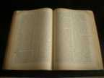
Hiob und die Eiszeit
Hiob 37: ⁶ Denn zum Schnee spricht er: Falle zur Erde! und zum Regenguss und den Güssen seines gewaltigen Regens. …
⁹ Aus der Kammer des Südens kommt Sturm, und von den Nordwinden Kälte. ¹⁰ Durch den Odem Gottes entsteht Eis, und die Breite der Wasser zieht sich zusammen. ¹¹ Auch beladet er mit Wasserfülle das Gewölk, breitet weithin aus seine Blitzwolken.

Slide 48
Hiob und die Eiszeit
Hi 38: ²² Bist du zu den Vorräten des Schnees gekommen, und hast du gesehen die Vorräte des Hagels, …
²⁸ Hat der Regen einen Vater, oder wer zeugt die Tropfen des Taues? ²⁹ Aus wessen Schoß kommt das Eis hervor, und des Himmels Reif, wer gebiert ihn? ³⁰ Wie das Gestein verdichten sich die Wasser, und die Fläche der Tiefe schließt sich zusammen.

Slide 49
Hiob und die Eiszeit
Hiob 6: ¹⁵ Meine Brüder haben sich trügerisch erwiesen wie ein Wildbach, wie das Bett der Wildbäche, welche hinschwinden, ¹⁶ welche trübe sind von Eis, in die der Schnee sich birgt.
Hiob 9: ³⁰ Wenn ich mich mit Schnee wüsche und meine Hände mit Lauge reinigte, …

Slide 50
Hiob und die Eiszeit
Starke Bewegung der Erdplatten:
Grosse Erbeben und Bergstürze
Hiob 34: ²⁰ In einem Augenblick sterben sie; und in der Mitte der Nacht wird ein Volk erschüttert und vergeht, und Mächtige werden beseitigt ohne Hand.
Hiob 9: ⁵ Der Berge versetzt, ehe sie es merken, er, der sie umkehrt in seinem Zorn; ⁶ der die Erde aufbeben macht …

Slide 51
Hiob und die Eiszeit
Starke Bewegung der Erdplatten:
Grosse Erbeben und Bergstürze
Hiob 14: ¹⁸ Und doch, ein Berg stürzt ein, zerfällt, und ein Fels rückt weg von seiner Stelle; ¹⁹ Wasser zerreiben die Steine, ihre Fluten schwemmen den Staub der Erde hinweg; aber du machst zunichte die Hoffnung des Menschen.

Slide 52
Hiob und die Eiszeit
Starke Bewegung der Erdplatten:
Tsunamis
Hiob 12: ¹⁵ Siehe, er hemmt die Wasser, und sie vertrocknen; und er läßt sie los, und sie kehren das Land um. (Job 12:15 ELO)
Hiob 7: ¹² Bin ich ein Meer, oder ein Wassersaurier, daß du eine Wache gegen mich aufstellst?

Slide 53
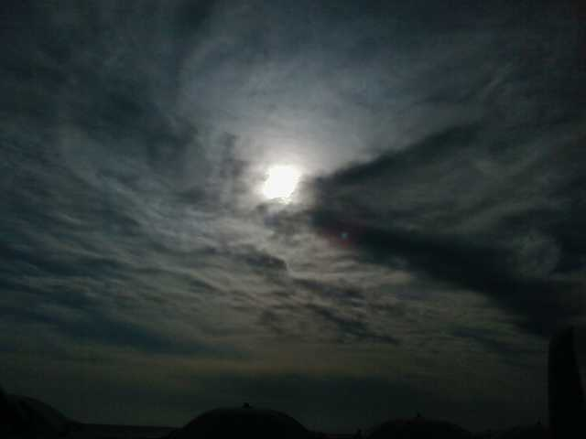
Nach ein paar hundert Jahren…
Vulkanstaub lagert sich immer mehr am Boden ab. ➔ Sonnenstrahlung wird wieder wärmer
Die Ozeane kühlen sich ab. ➔ weniger Niederschlag
FB

Slide 54
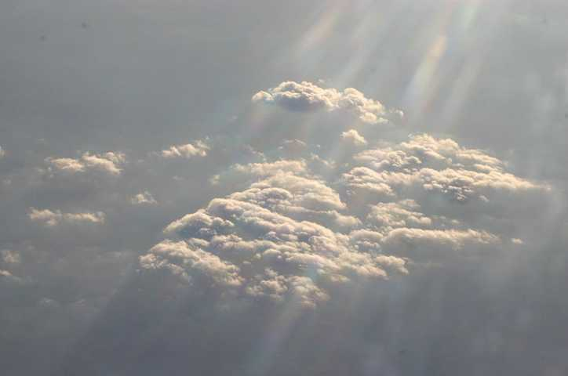
Nach ein paar hundert Jahren …
Wärmere Sommer ➔ mehr Schneeschmelze
Wing-Ch Poon CC 3.0 Attribution-Share Alike Unported

Slide 55
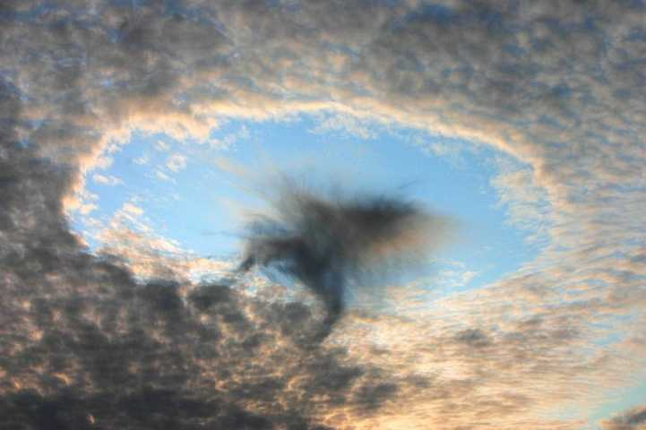
Nach ein paar hundert Jahren…
Wärmere Sommer ➔ Gletscher ziehen sich zurück
H. Raab GNU 1.2 or later

Slide 56
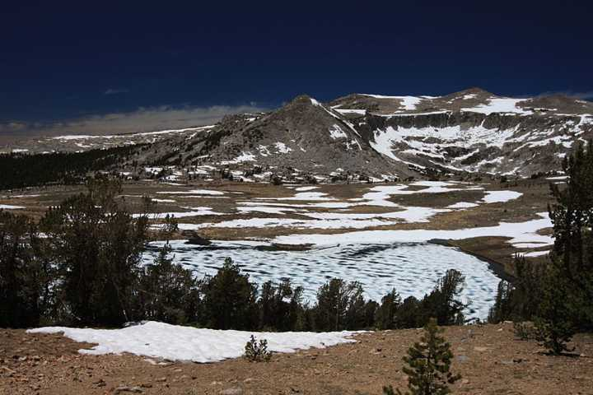
Nach ein paar hundert Jahren…
Wing-Chi Poon e Creative Commons Attribution-Share Alike 3.0 Unported

Slide 57
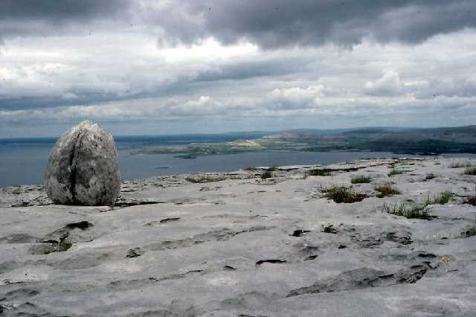
Nach ein paar hundert Jahren…
Spuren der Eiszeit bleiben zurück: Findlinge, U-Täler, Endmoränen, Gletscher in den Bergen etc.
Dr. Charles Nelson Creative Commons Attribution-Share Alike 2.0 Generic

Slide 58
Probleme der Evolutionslehre: Die Steinzeit war kurz!
Croucrou GNU 1.2
Bevölkerungsstatistik:
4500 Jahre reichen bei weitem um von 8 Menschen auf 7‘000‘000‘000 zu kommen (Herbst 2011).
Wenn der moderne Mensch (Homo sapiens) schon seit 40‘000 Jahren existieren würde, so läge die Weltbevölkerung heute bei 430 Milliarden.
Jährliche Zuwachsrate heute: 1,9% (3,5 Kinder)
1490 Jahre:
8 ➔ 6‘000‘000‘000

Slide 59
Probleme der Evolutionslehre: Die Steinzeit war kurz!
Croucrou GNU 1.2
Wo sind die Grabstätten geblieben?
Wo sind die Steinwerkzeuge geblieben?
➔ Dr. Michael Brand: Wie alt ist die Menschheit?

Slide 60

Probleme der Evolutionslehre:
„Eva“ lebte vor ca. 6000 Jahren
1987: Team von der Berkley University berechnet die Mutationsrate der MtDNA: „Eva“ lebte vor 200‘000 – 100‘000 Jahren.
FB
mtDNA
„Eva“ bedeutet: Die letzte gemeinsame Mutter
aller heute lebenden Menschen!

Slide 61
Probleme der Evolutionslehre:
„Eva“ lebte vor ca. 6000 Jahren
In 1997: A High Observed Substitution Rate in the Human Mitochondrial DNA Control Region by Parsons, Thomas J., et al. (in: Nature Genetics): 20x höhere Mutationsrate! ➔ “Eva” lebte vor 6’500 Jahren!
FB
mtDNA
„Eva“ bedeutet: Die letzte gemeinsame Mutter
aller heute lebenden Menschen!

Slide 62

Genetik und Migration
FB

Slide 63

Die Bibel und die Völker der Welt
Weltweit findet man Parallelen zu 1Mo 1-11:
Schöpfung (1Mo 1-2)
Sündenfall (1Mo 3)
Sintflut (1Mo 6-9)
Turmbau, Sprachenverwirrung und Zerstreuung (1Mo 10-11)
Turm zu Babel: Zikkurat für Abgötterei (1Mo 11; Jes 47,12)

Slide 64

Von Noah bis Abraham (1Mo 11)
NASA
Das Gebirge Ararat
1. Sem 102 + 500 = 600
2. Arpakschad 35 + 403 = 438
3. Schelach 30 + 403 = 433
4. Eber 34 + 430 = 464
5. Peleg 30 + 209 = 239
6. Regu 32 + 207 = 239
7. Serug 30 + 200 = 230
8. Nahor 29 + 119 = 148
9. Tarah 70 + 135 = 205
10. Abraham 100 + 75 = 175

Slide 65


Abrahams Berufung:
Der Messias
NASA
NASA
Joh 3,16
Zunkir GNU
1Mo 12: 2 Und ich will dich zu einer großen Nation machen und dich segnen, und ich will deinen Namen groß machen; und du sollst ein Segen sein! 3 Und ich will segnen, die dich segnen, und wer dir flucht, den werde ich verfluchen; und in dir sollen gesegnet werden alle Geschlechter der Erde!
Segen für die ganze Welt!

Slide 66
Quellen und Bildlizenzen
GNU = GNU 1.2 or later
Genaue Information zur Lizenz GNU FDL:
http://en.wikipedia.org/wiki/Wikipedia:Text of_the_GNU_Free_Documentation_License

Slide 67
CCA
Genaue Information zur Lizenz Creative Commons (CC):
http://en.wikipedia.org/wiki/Creative_Commons

Slide 68
FB = Freies Bild (public domain)
RL = Roger Liebi
Bibelzitate:
Elberfelder 1905 (leicht überarbeitet von RL)

Slide 69
Urheberrechtlicher Hinweis
Die vorliegende PPP von Roger Liebi darf für öffentliche und private Zwecke wieder verwendet werden.
Die Bilder sind entweder Eigentum des Autors, urheberrechtlich frei oder lizenziert.
Die vorliegenden Lizenzangaben dürfen nicht entfernt werden.

